Slide 1

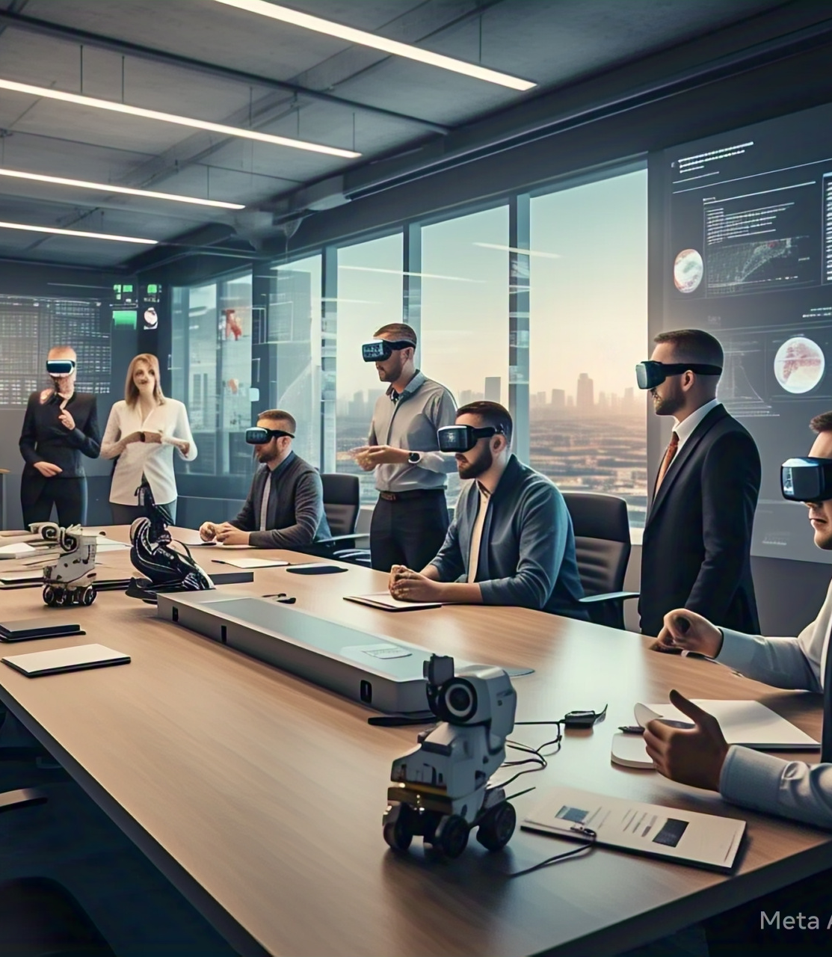
Claves para saber si tu negocio se puede beneficiar de la inteligencia artificial

Slide 2
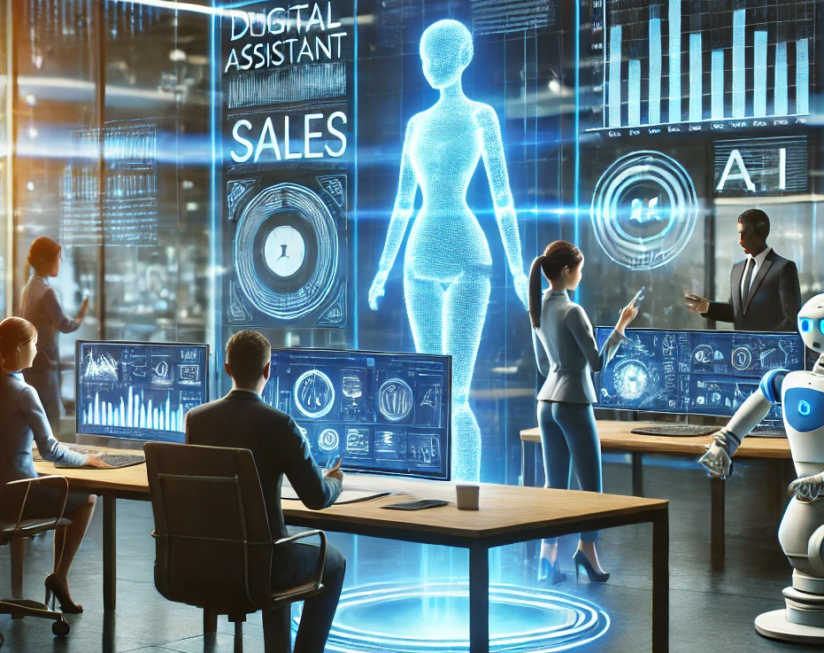
Procesamiento de Datos Pregunta: ¿Tu negocio genera o maneja grandes volúmenes de datos? Clave: La IA puede analizar grandes volúmenes de datos para identificar patrones y tendencias que podrían pasar desapercibidos, optimizando la toma de decisiones.

Slide 3

Automatización de Procesos Pregunta: ¿Existen tareas repetitivas y rutinarias en tu negocio? Clave: La IA puede automatizar procesos repetitivos, reduciendo errores y permitiendo que los empleados se enfoquen en tareas de mayor valor añadido.

Slide 4
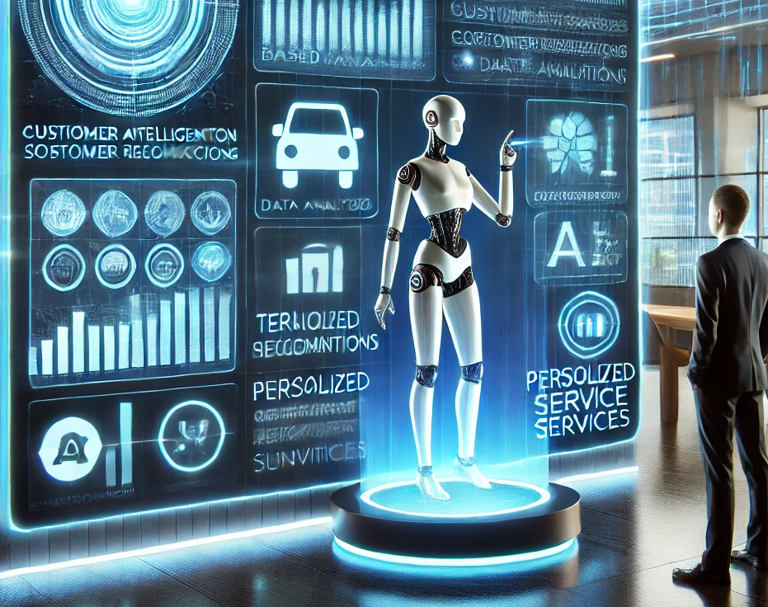
Personalización de Servicios Pregunta: ¿Tu negocio se beneficia de ofrecer experiencias personalizadas a los clientes? Clave: La IA puede analizar el comportamiento de los clientes y personalizar sus experiencias, aumentando su satisfacción y lealtad.

Slide 5
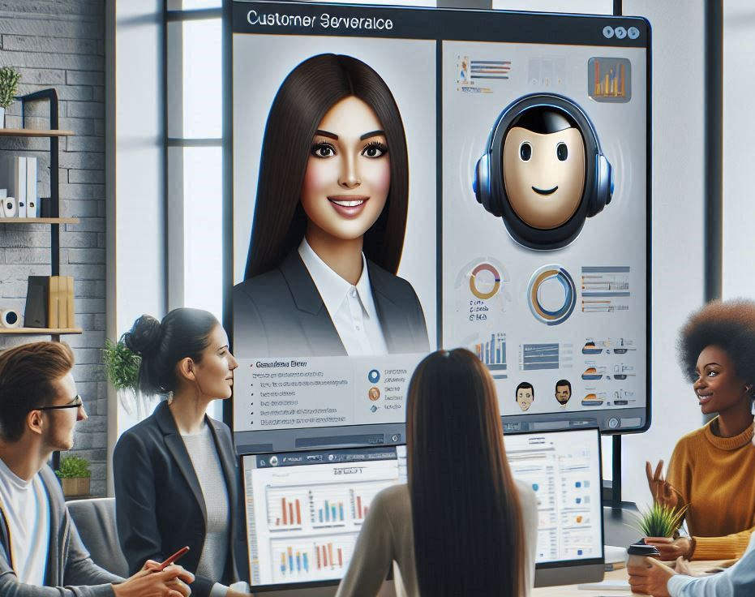
Mejora del Servicio al Cliente Pregunta: ¿Tu negocio recibe una gran cantidad de consultas y solicitudes de servicio al cliente? Clave: Los chatbots y asistentes virtuales impulsados por IA pueden manejar consultas comunes y proporcionar soporte 24/7, mejorando la eficiencia del servicio al cliente.

Slide 6
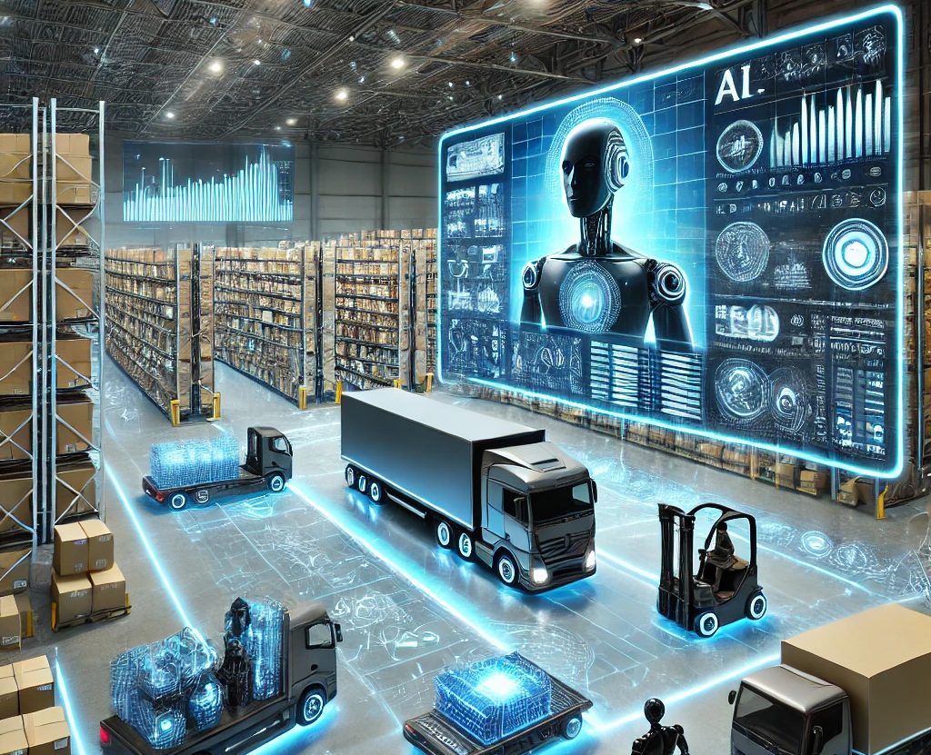

Optimización de la Cadena de Suministro Pregunta: ¿Tu negocio depende de una cadena de suministro compleja? Clave: La IA puede optimizar la gestión de inventarios, prever la demanda y mejorar la logística, reduciendo costos y mejorando la eficiencia.

Slide 7
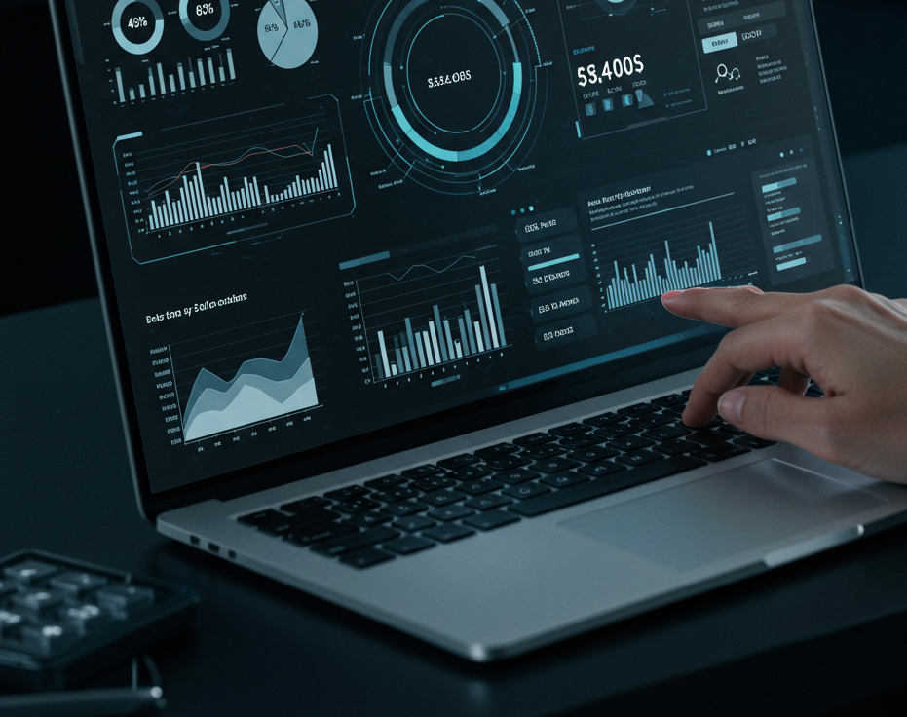
Análisis Predictivo Pregunta: ¿Tu negocio se beneficiaría de prever tendencias y comportamientos futuros? Clave: La IA puede utilizar análisis predictivo para anticipar tendencias del mercado y comportamientos del cliente, ayudando a planificar estrategias efectivas.

Slide 8

Seguridad y Detección de Fraude Pregunta: ¿La seguridad y la prevención de fraude son críticas para tu negocio? Clave: La IA puede detectar patrones anómalos y posibles fraudes en tiempo real, mejorando la seguridad y protegiendo los activos del negocio.

Slide 9
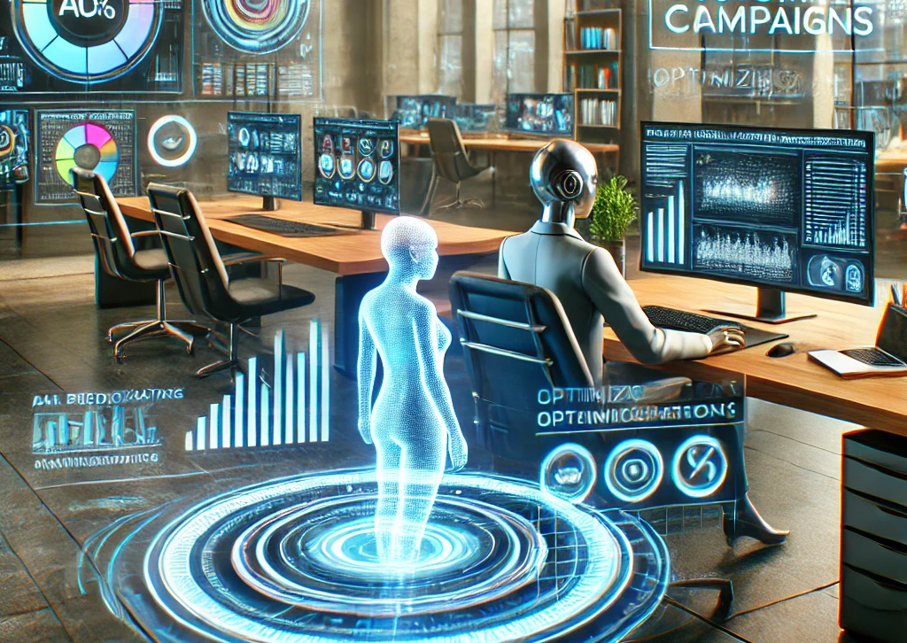
Optimización de Marketing Pregunta: ¿Tu negocio invierte en campañas de marketing digital? Clave: La IA puede optimizar campañas de marketing mediante el análisis de datos de comportamiento del consumidor, mejorando la segmentación y el retorno de la inversión.

Slide 10

Innovación y Desarrollo de Productos Pregunta: ¿Tu negocio está en una industria altamente competitiva donde la innovación es clave? Clave: La IA puede acelerar el desarrollo de productos mediante el análisis de datos de investigación y desarrollo, y la identificación de oportunidades de innovación.

Slide 11

Mejora en la Toma de Decisiones Pregunta: ¿Tu negocio se enfrenta a decisiones complejas con múltiples variables? Clave: La IA puede proporcionar análisis detallados y recomendaciones basadas en datos, apoyando a los líderes en la toma de decisiones informadas.

Slide 12

Presión competitiva Pregunta: ¿Tus competidores están usando la IA? Clave: Si tus competidores están utilizando la IA para mejorar sus negocios, es probable que necesites considerar la IA para mantenerte competitivo.

Slide 13
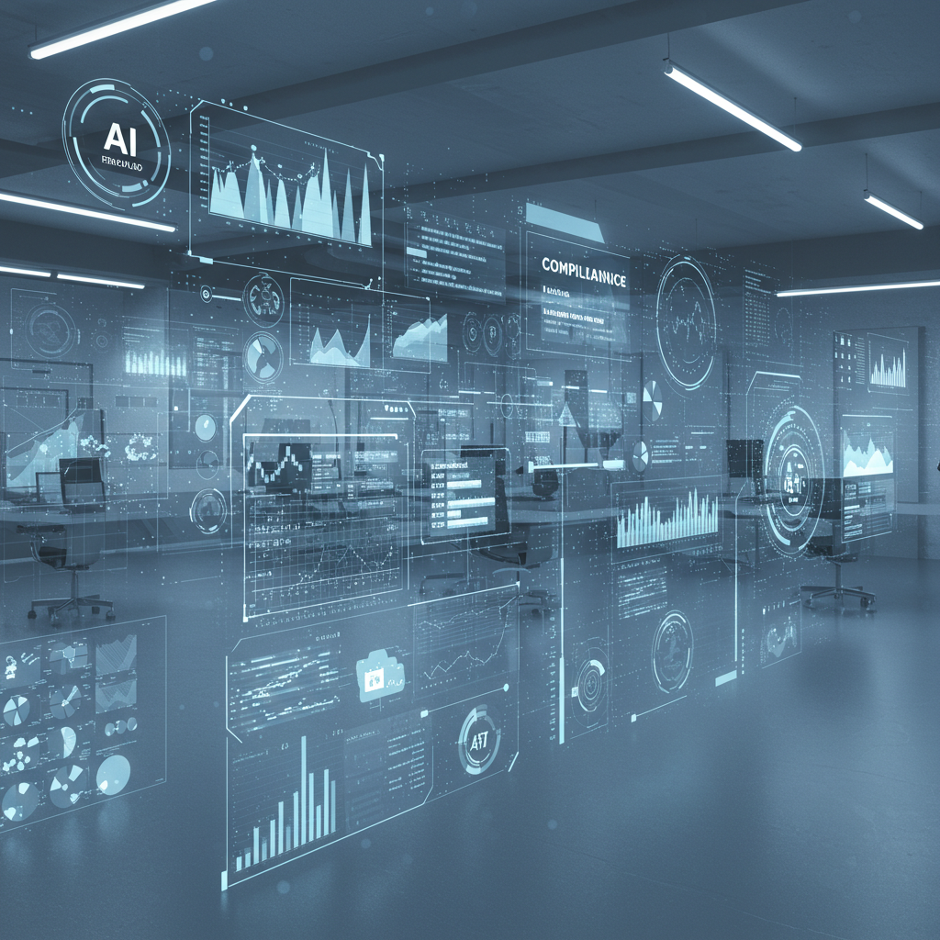
Cumplimiento Normativo Pregunta: ¿Necesitas cumplir con regulaciones y normas específicas de tu industria? Clave: La IA puede ayudar a automatizar el proceso de monitoreo y reporte de cumplimiento normativo, reduciendo el tiempo y el esfuerzo manual requerido y reducir el riesgo de incumplimiento normativo al proporcionar alertas tempranas y recomendaciones para corregir posibles problemas.

Slide 14

Gestión del Talento Pregunta: ¿Tienes que seleccionar personal altamente calificado de forma rápida y precisa? Clave: La IA puede optimizar la selección de personal, analizar el rendimiento de los empleados y mejorar la gestión de recursos humanos.

Slide 15

Generación Automática de Materiales Audiovisuales Pregunta: ¿Trabajas con imágenes, voz o texto? Clave: Si tu empresa maneja documentos, videos o audios, la IA puede ayudarte con reconocimiento de imágenes, análisis de textos y transcripción automática.

